Slide 1
象翌微链科技发展有限公司
学习中心平台分析报告
Version：1.0
字号：望贤 日期：2018年5月30日

Slide 2
目录
1
产品现状与行业分析
2
规划方向
3
意见收集

Slide 3
产品现状与行业分析
首页
课程详情页
手机端
考试中心
Admin后台

Slide 4
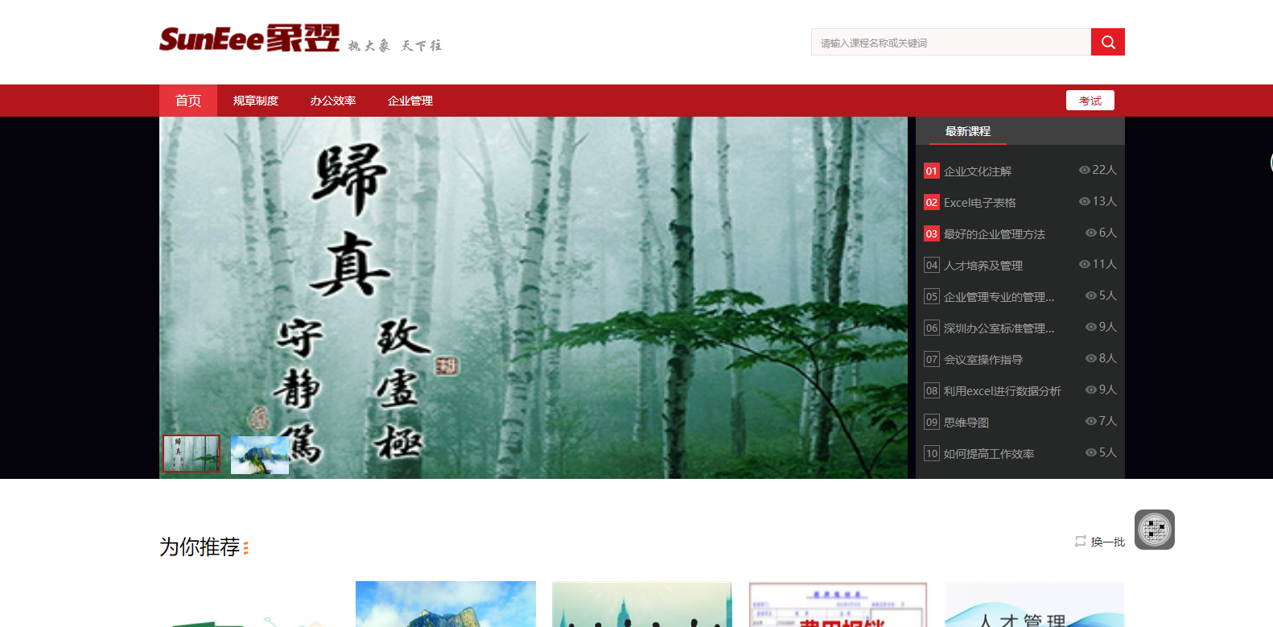
学习中心首页
内容：
1、Logo
2、搜索栏
3、导航栏
3、考试入口按钮
4、Banner栏
5、最新课程清单
6、为你推荐
7、热门课程

Slide 5
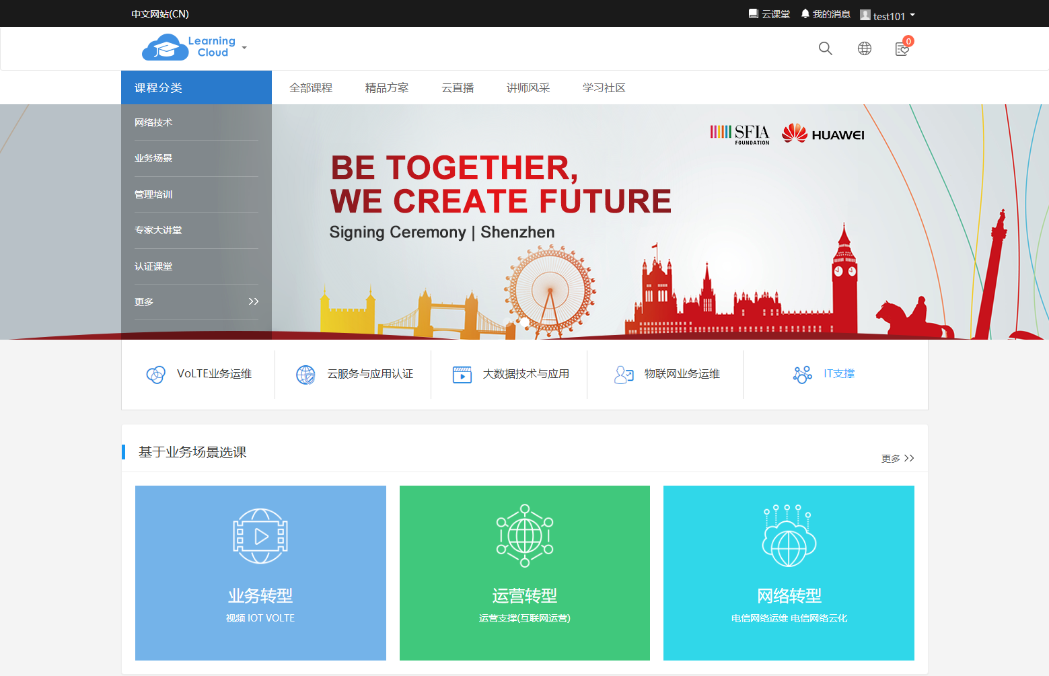
行业内
华为学习云

Slide 6
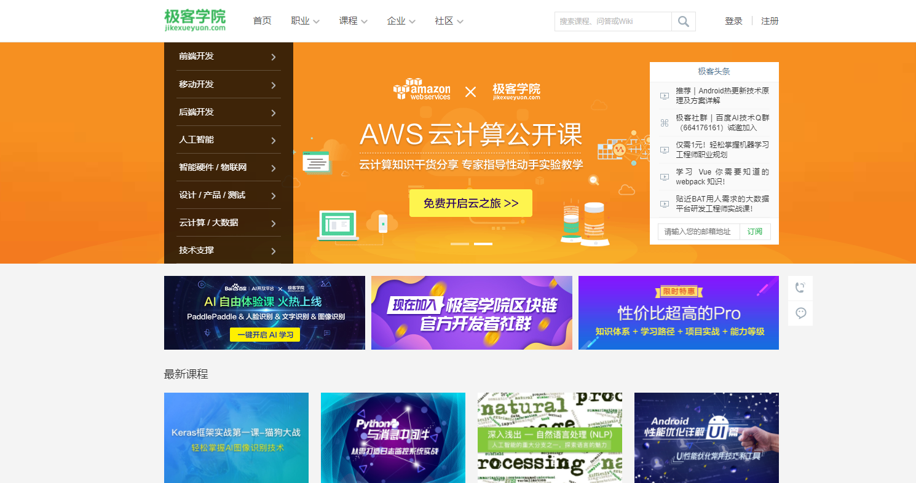
行业内
极客学院

Slide 7

行业内
网易云课堂

Slide 8
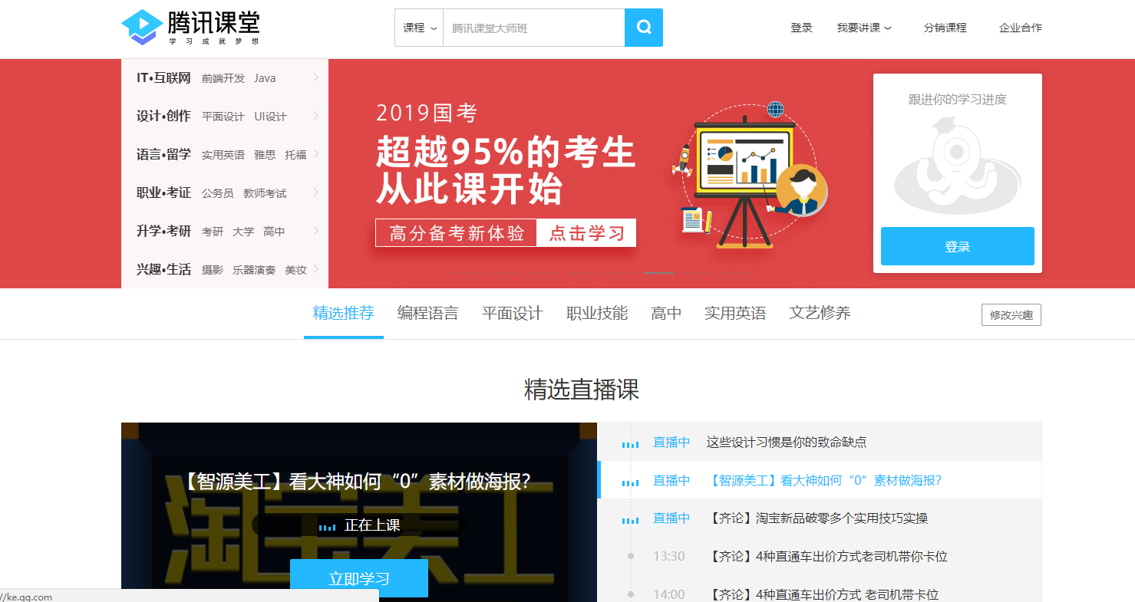
行业内
腾讯课堂

Slide 9

行业内
新东方在线

Slide 10
功能对比
功能点 | 学习中心 | 行业内其他平台
搜索栏 | 只可以搜索课程名称与关键词 | 搜索讲师、内容、简介等
导航栏 | 标签筛选使用 | 不同模块入口
考试按钮 | 考试中心入口 | 在个人中心和banner下方快捷按钮中实现
Banner条 | 推荐课程入口，宽度较窄，高度偏高 | 资讯入口，一类课程或是一个课程入口，一个学习产品入口；宽度为浏览器宽度，高度为300~400
最新课程 | 取10条最新发布的课程列表，按照发布时间降序排列 | 最新课程为首页单独模块，通常banner下与“推荐课程”、“热门课程”同级
我的学习 | 无 | 在页眉右侧，包含学过的课程及收藏的课程
功能快捷按钮 | 无 | Banner条下侧
站内信 | 无 | 接收平台学习、考试活动通知等内容

Slide 11
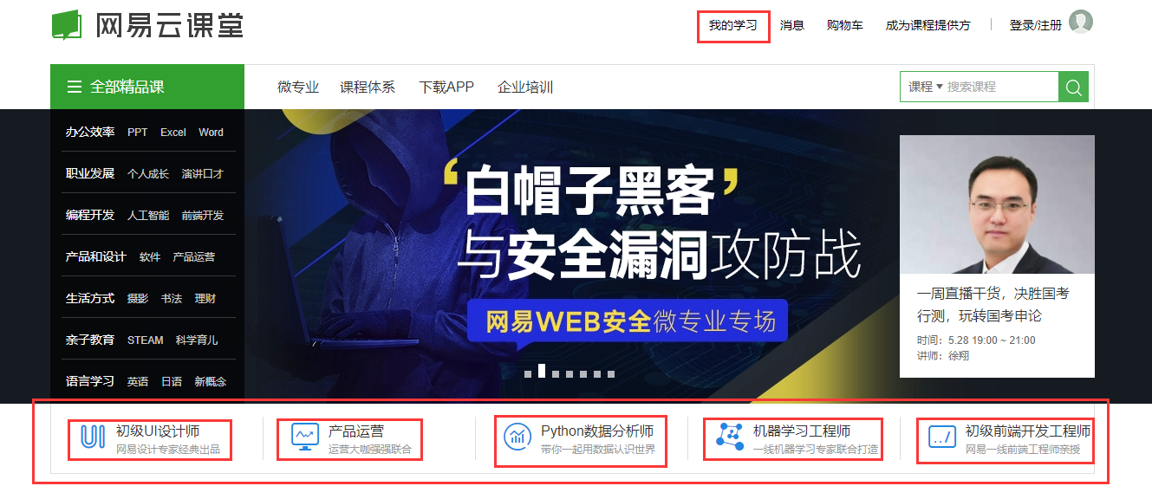
示例

Slide 12
产品现状与行业分析
首页
课程详情页
手机端
考试中心
Admin后台

Slide 13
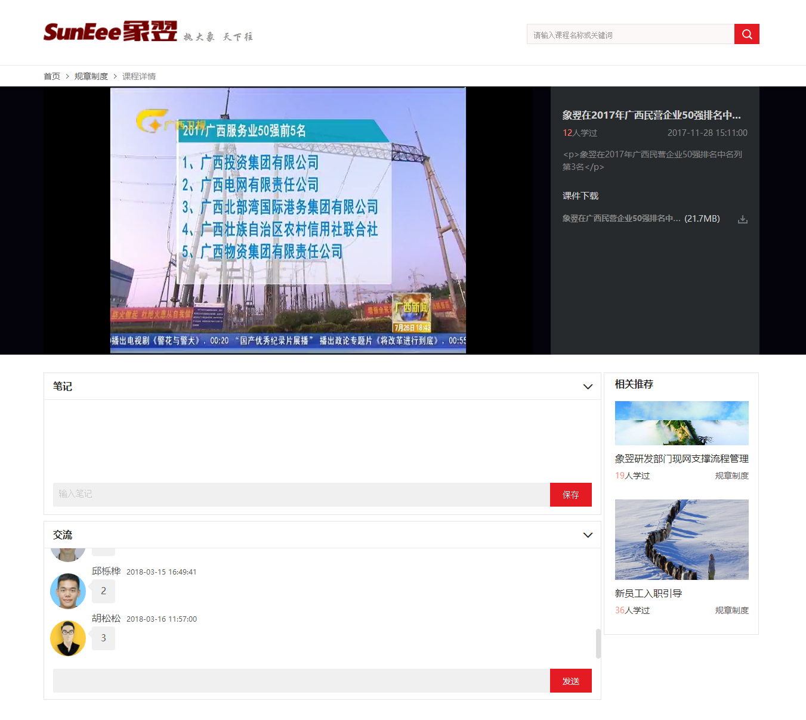
课程详情页面
功能点：
搜索
导航栏
课件名称、简介
课件下载
笔记
讨论
交流
推荐课程

Slide 14
业务场景
用户进入学习详情页，可以：
知道课件名称；
下载课件，离线学习；
记录笔记；
与同学进行交流；
获取到平台推荐的课程；
另：
使用平台的搜索功能；
理解当前页面的路径（导航栏）
缺少：
首页直接点击访问课程详情页，没有独立的课程分类页；
平台没有“学习项目”、“课程”、“课件”的区分，只有一级“课件”（课程），因此不具备二级或是三级课程所具有的特性，如：报名、课程起止时间、课程负责人（讲师）、问答、同学录等；
没有常见的小功能，如：收藏、课件评价、课程分享等；

Slide 15
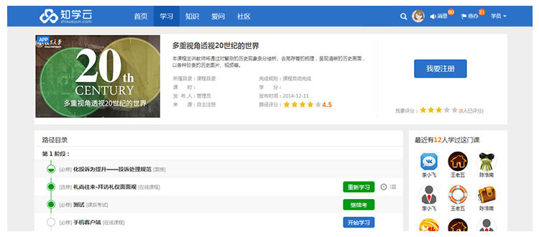
行业内——知学云

Slide 16
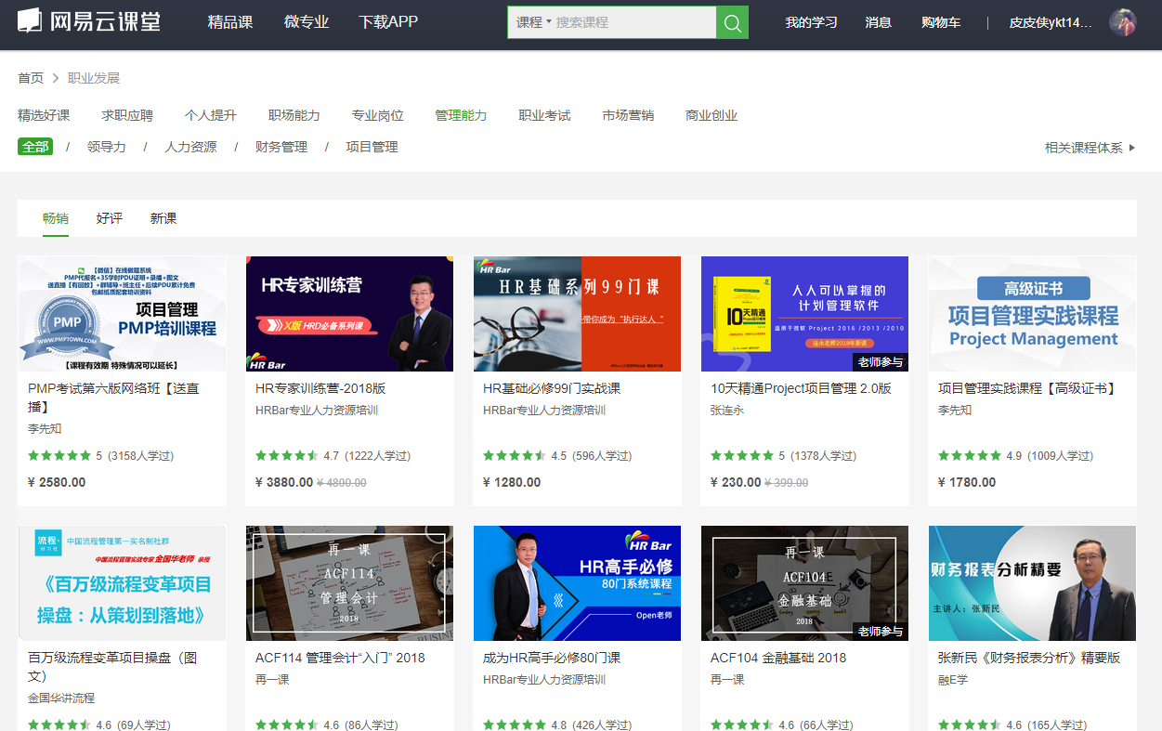
行业内——网易云课堂

Slide 17
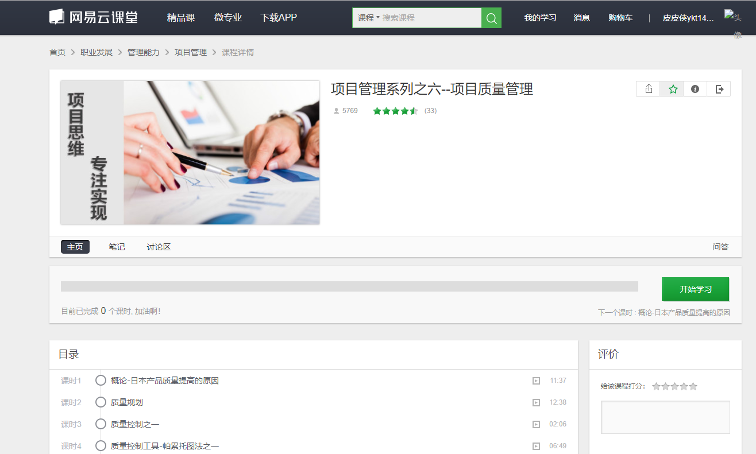
行业内——网易云课堂

Slide 18
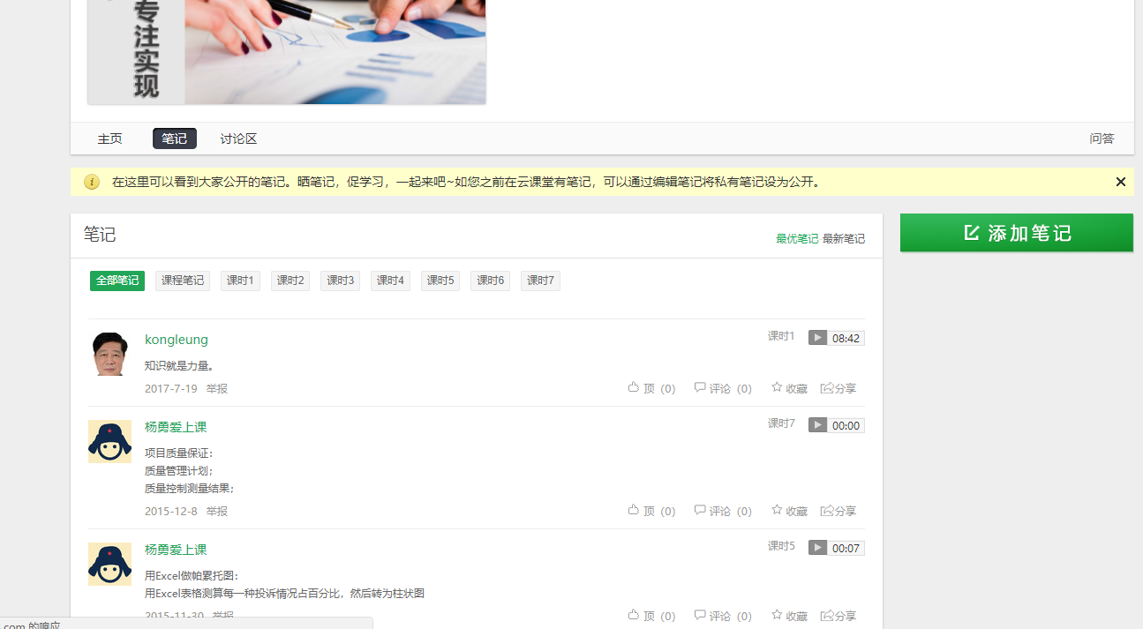
行业内——网易云课堂

Slide 19
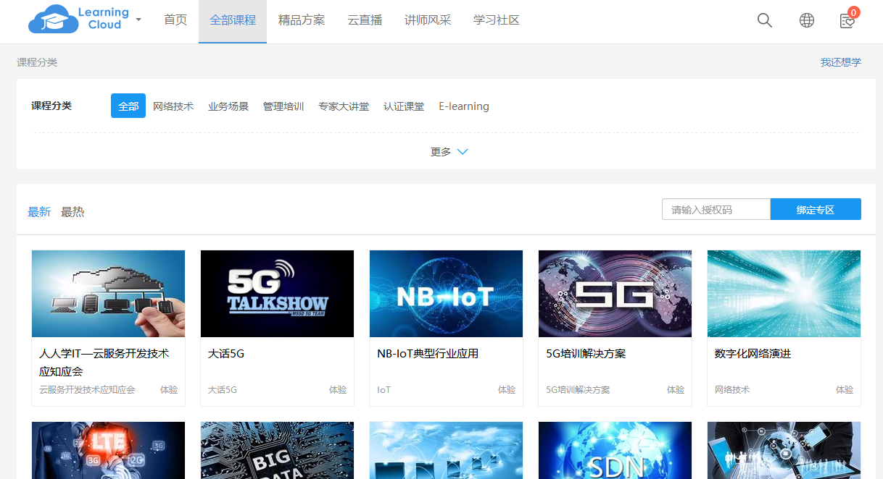
行业内——华为学习云

Slide 20
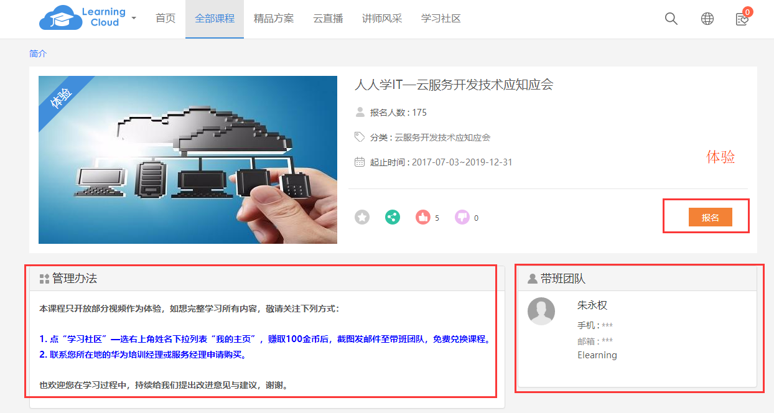
行业内——华为学习云

Slide 21
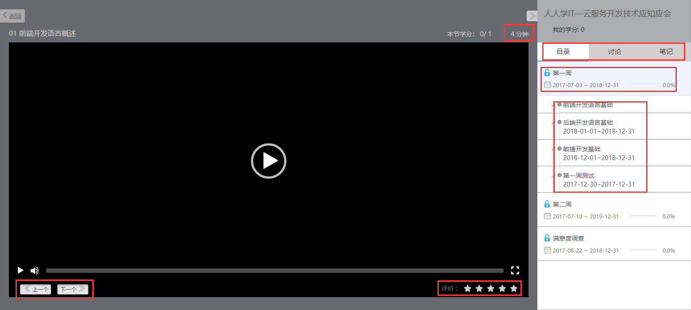
行业内——华为学习云

Slide 22
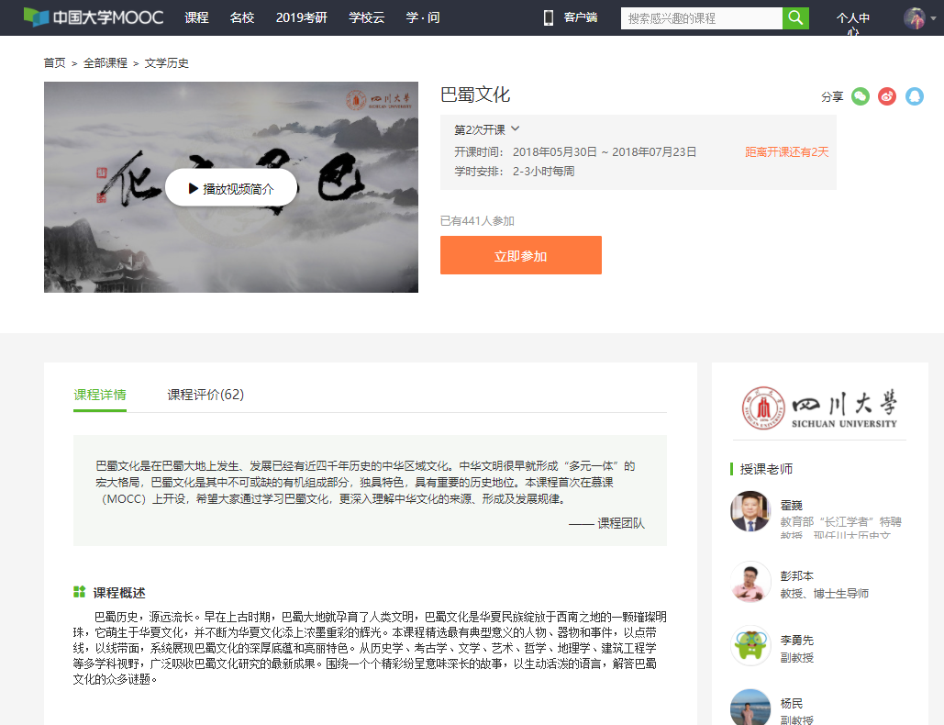
行业内——中国大学MOOC

Slide 23
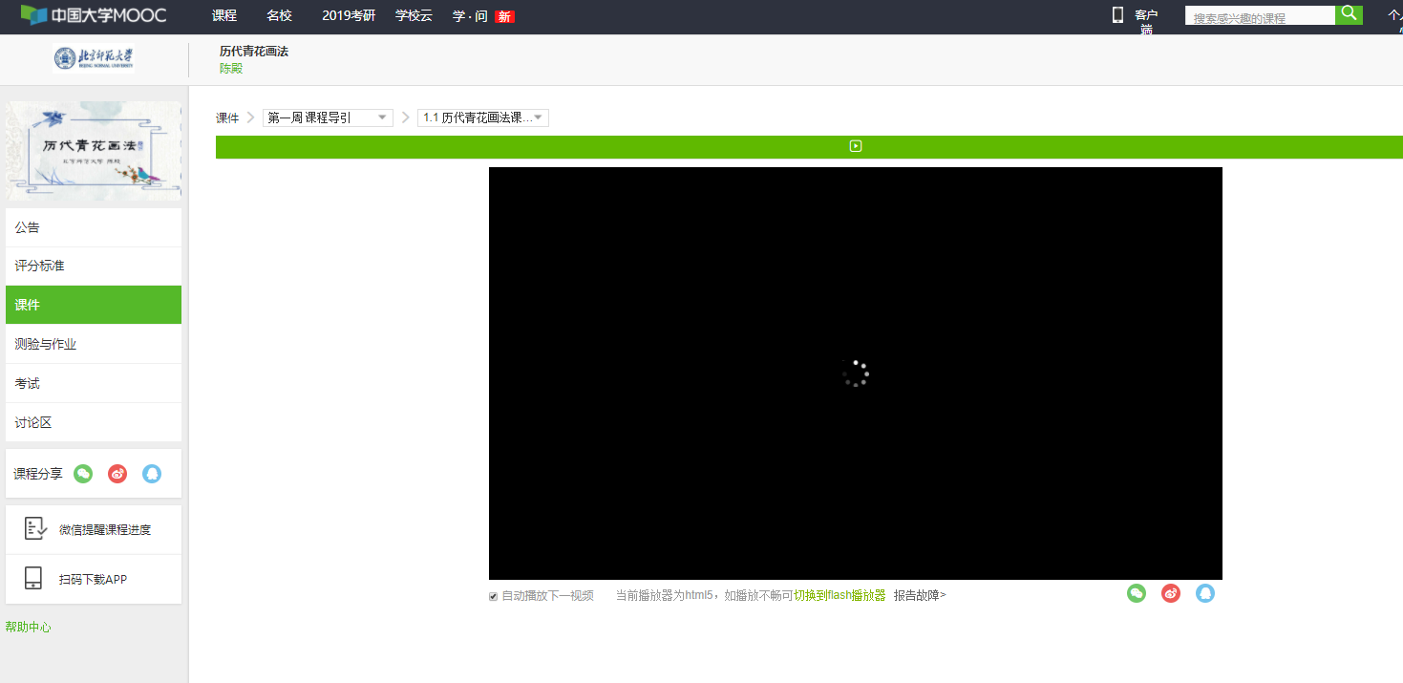
行业内——中国大学MOOC

Slide 24
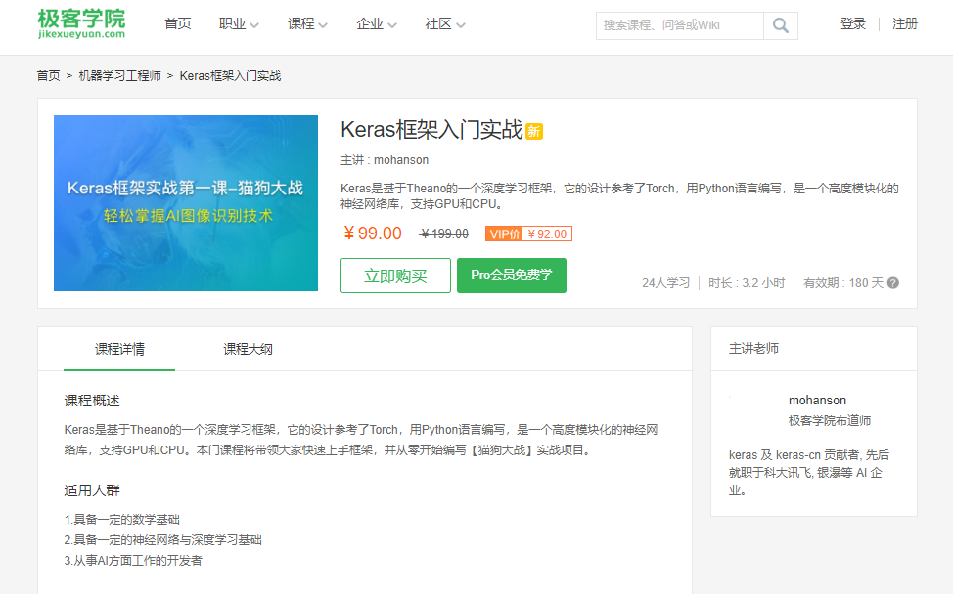
行业内——极客学院

Slide 25
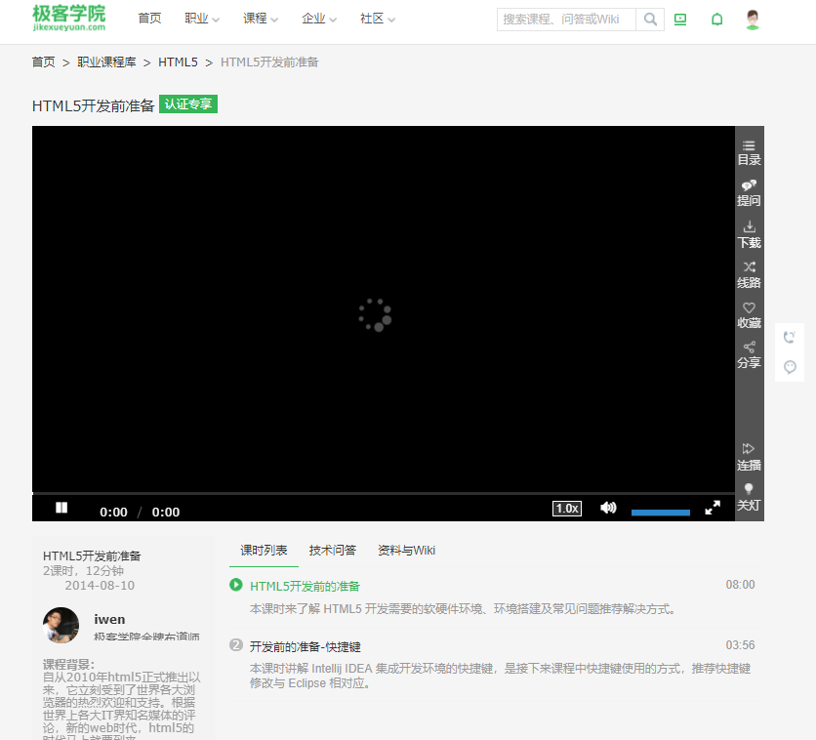
行业内——极客学院

Slide 26
行业内特点
学习平台多向MOOC形式转化，在线有组织的培训，而非单独的课件上架，培训在一个有效期内运营，而非长期开放；
在线班级运营，报名的学员可以参加学习，通过权限控制，实现班级管理；
至少两级的内容架构，一个课程，包含多个章节的内容，多个学习课件；
多样化的课件形式，视频、文档、在线考试OLT、直播Live；
碎片化学习，随时随地的学习，视频在<10分钟；
课程收藏与分享；
“同学”展示，提升参与感和学习积极性；
在线讨论，学员可以提问，班级负责人可以回复学员的问题（交流与讨论哪个好）；
在线笔记，笔记可与视频锚点绑定；

Slide 27
产品现状与行业分析
首页
课程详情页
手机端
考试中心
Admin后台

Slide 28
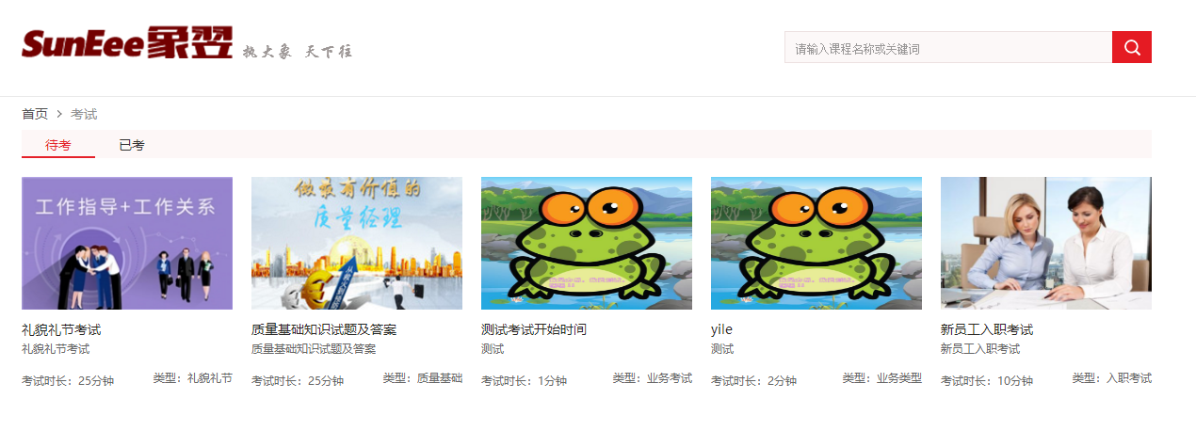
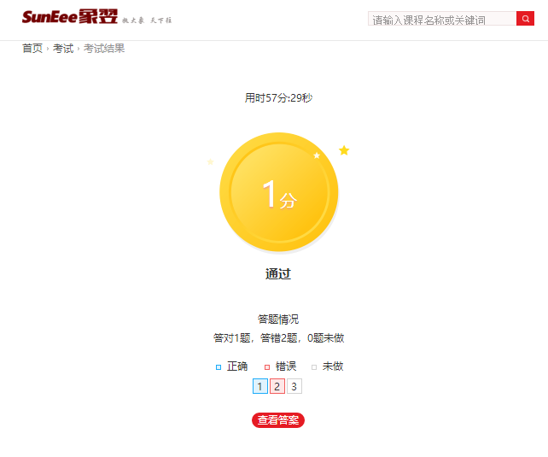
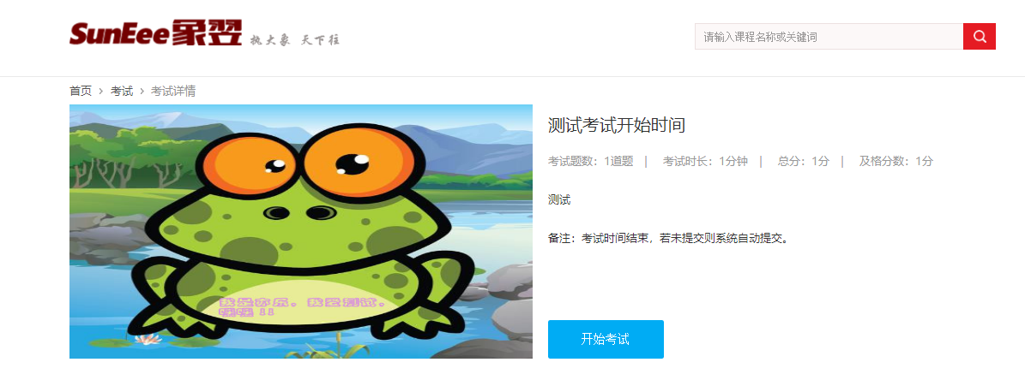
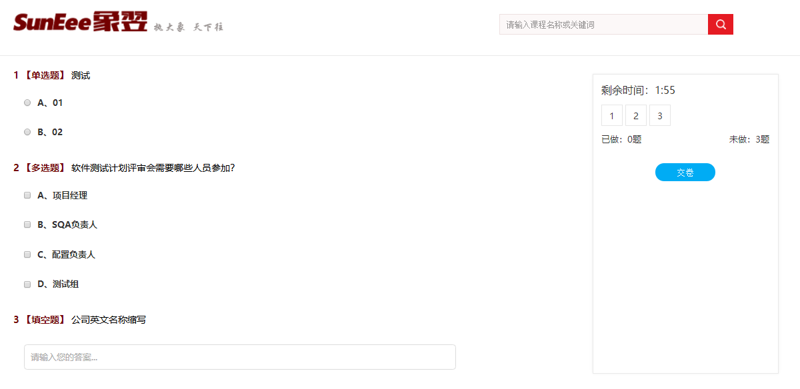
考试中心

Slide 29
考试中心特点
考试中心首页（一级），展示所有考试内容，分为了“未考”与“已考”；
考试详情页（二级），显示：封面图、题数、考试时长、总分、及格分数、备注、开始考试按钮；
考试页，包含：试题（含试题类型）、答题剩余时间、答题卡（显示是否作答）；
结果统计页：得分、是否通过、答题卡、查看试卷；
退出时自动提交，包含：主动退出、被动退出、异常退出；
缺少：
考试详情页没有考试次数；
答题卡未显示试题分类；
定时自动提交功能，防止断网后无法提交；
切屏防作弊限制；
试卷缺少内容模块（支持考试报告）；

Slide 30
产品现状与行业分析
首页
课程详情页
手机端
考试中心
Admin后台

Slide 31

学习中心
界面简洁
考试较为突出；
模块较少；

Slide 32

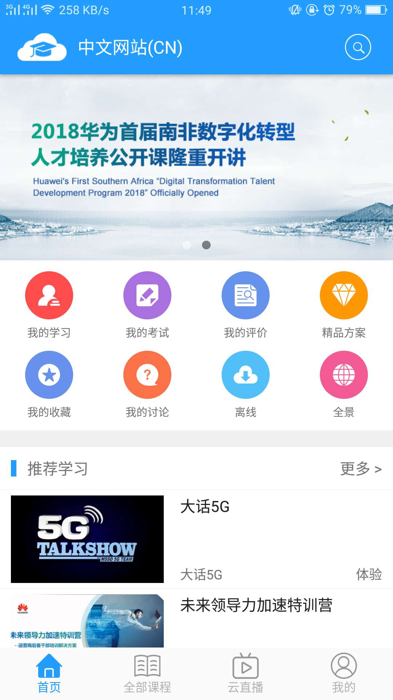

业内平台
网易云课堂
华为学习云
沪江网校
多模块
快捷导航按钮
导航工具栏

Slide 33
业内平台特点：
导航栏为不同模块导航；
Banner为资讯等信息呈现；
Banner 下方为快捷按钮，如考试中心入口；
页面底侧为导航工具栏；
“全部课程”模块，显示全部的课程，或是分类筛选展示课程；
“我的学习”模块 ，查看收藏的、已经学习的或是离线下载的课程，

Slide 34
产品现状与行业分析
首页
课程详情页
手机端
考试中心
Admin后台

Slide 35
admin后台
目前平台后台的主要功能：
后台登录和登出；
会员列表与会员统计；
课程分类管理；
课程列表；
课程推荐列表；
课程学习统计；
试题范围；
试题列表；
考试管理列表；
考试统计查询；
系统用户管理；
企业管理；

Slide 36
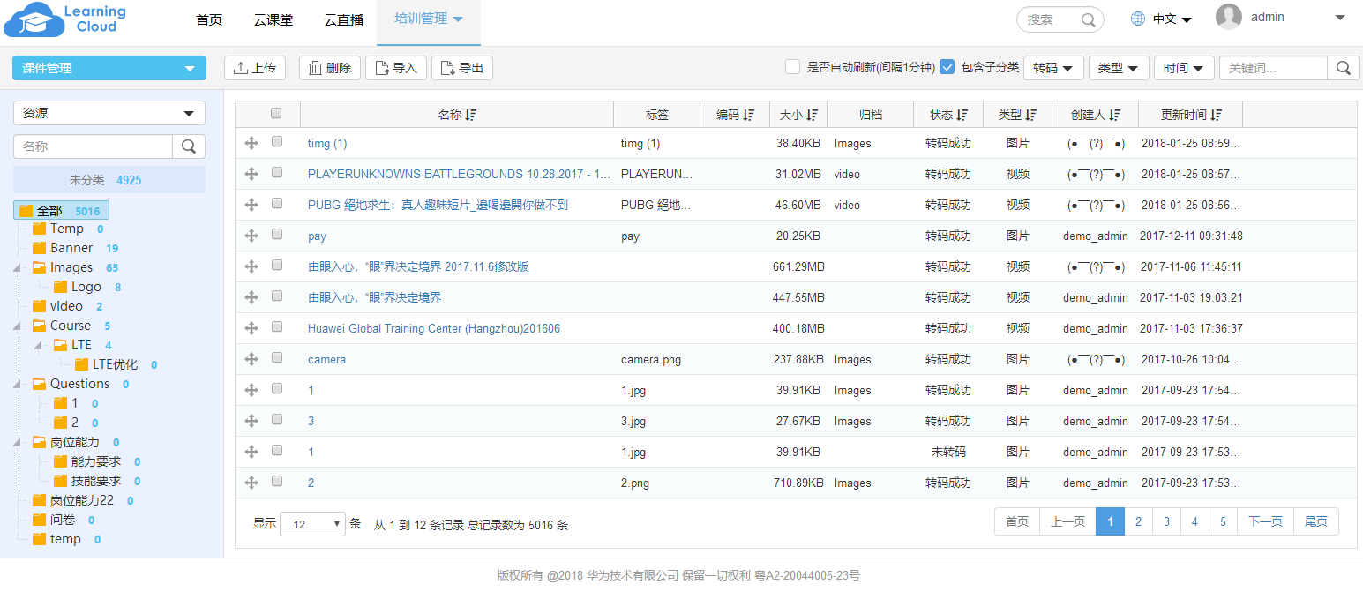
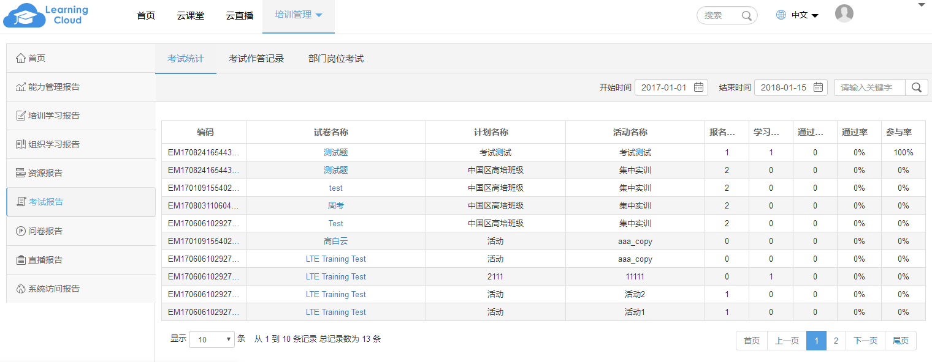
缺少
资源管理中心；
报告管理中心；

Slide 37
目录
1
产品现状与行业分析
2
规划方向
3
意见收集

Slide 38
2B 与 2C的区别
风格：
2B与2C的区别，主要在于业务流程，而非排版与UI风格；
很多2B UI风格向2C靠拢；
业务
2B较少有购买课程场景，除非客户的战略在内容运营与盈利上，如培训机构外购学习平台，要求有课程购买功能。
2B关注部门绩效，因此报告会含有基于部门、组织的统计，如团队统计，与团队学习报告；
2C很少有部门与组织的概念；
2C对内容关注度高，平台支持对内容的反馈意见收集，如5星评分；

Slide 39




学习中心规划结构构想
用户层
（客户的客户） 员工 管理层 人力资源 系统管理员
终端层
(PC)
(Mobile)
(Pad)
业务功能层
前端业务
课程中心
个人中心
在线课件
在线考试
学习报告
我的课程
我的收藏
我的考试
笔记
讨论
同学录
我的笔记
我的讨论
我的报告
后端业务
课程管理
资源管理
报告管理
分类管理
Banner中心
课程配置
课件管理
学习报告
课程分类
轮播图管理
资源绑定
试题管理
考试报告
资源分类
公告管理
课程发布
试卷管理
系统报告
定时推送
系统管理
企业管理 员工管理 账号管理 角色管理
数据接口层
学习中心数据库及系统应用数据接口
系统协同层
象谱相关平台系统

Slide 40
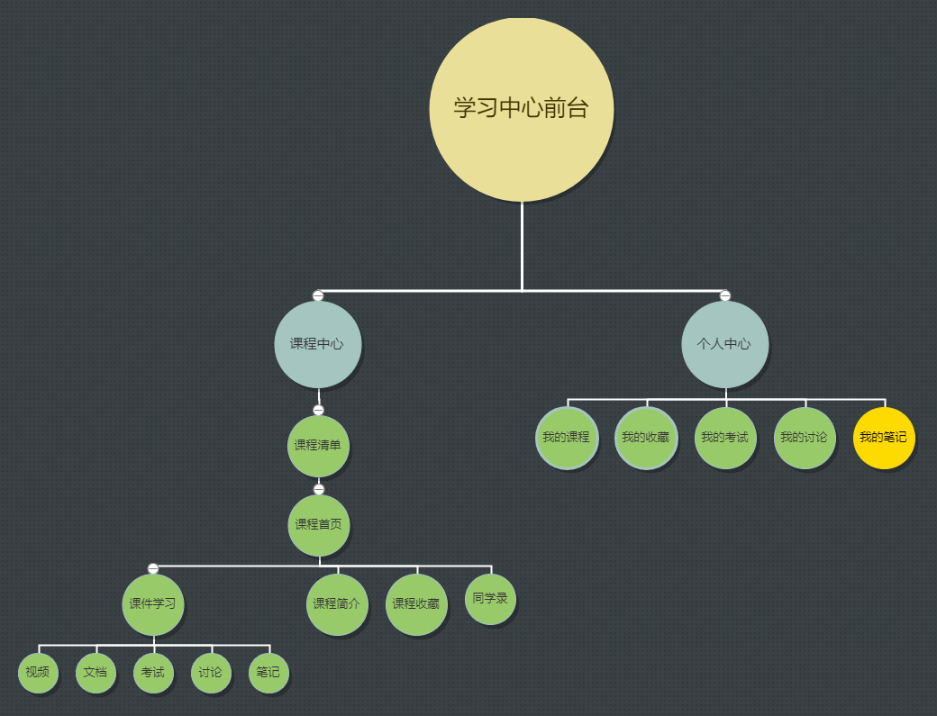
前台

Slide 41
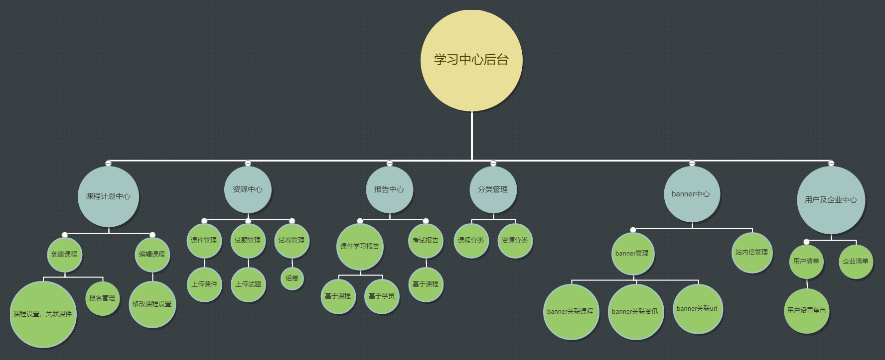
后台

Slide 42
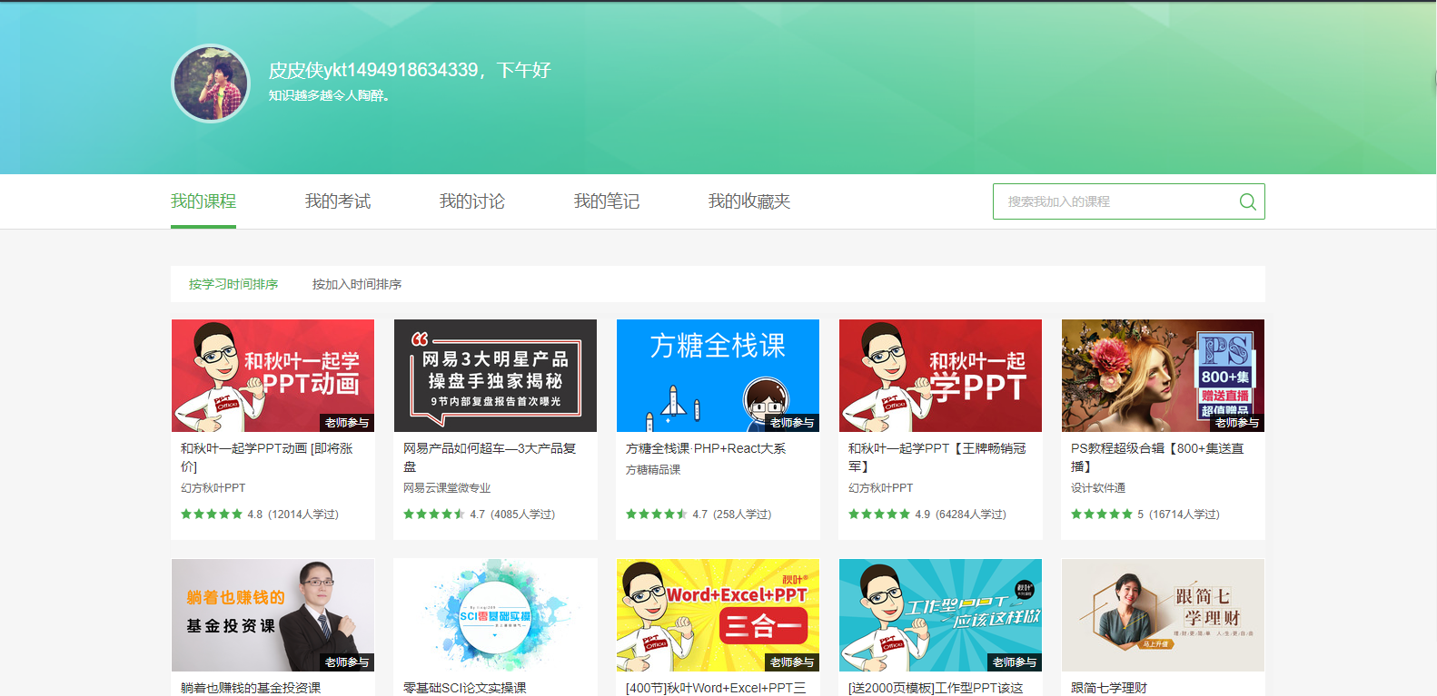
个人中心（我的学习）
示例
我的课程
我的考试
我的讨论
我的笔记
我的收藏

Slide 43
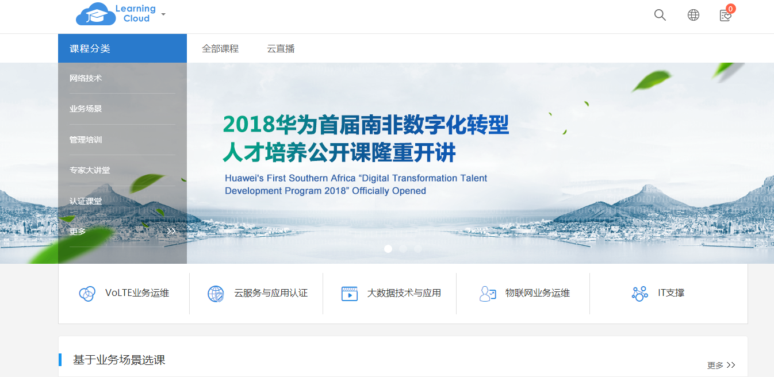
导航优化
示例
增加
导航栏显示模块
Banner支持资讯等内容
Banner下增加导航按钮

Slide 44
全部课程页
示例
全部课程页，展示全部的课程，该页面可以通过分类来筛选课程

Slide 45
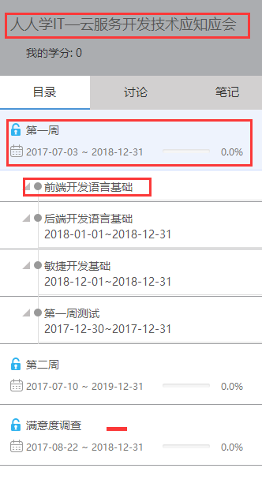
课程分级优化
示例
三级课程：
课程
活动
课件
课件分为：
视频
文档
考试
试卷与视频、文档属于同一等级

Slide 46
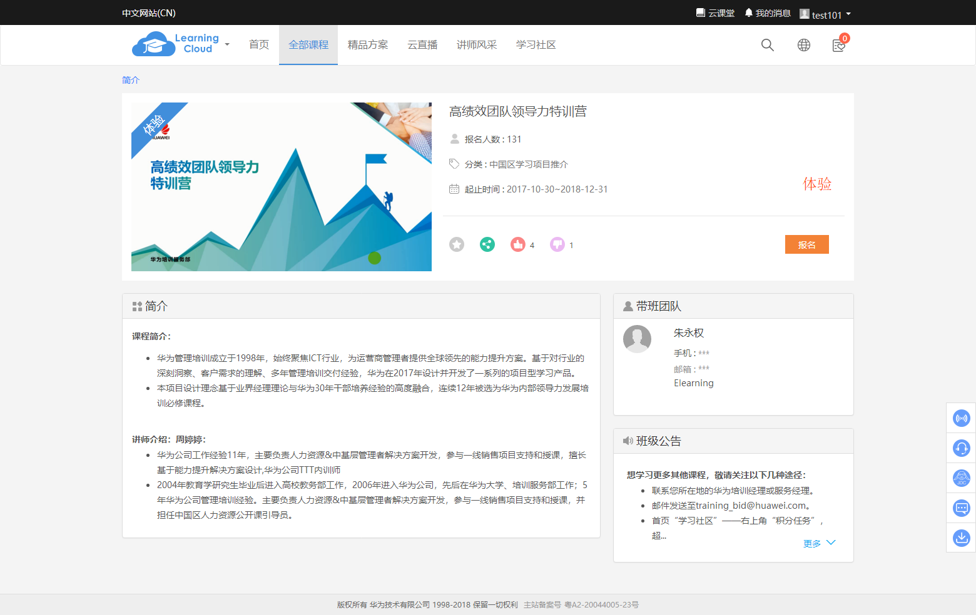
课程首页
示例

Slide 47
课程规则
3级：课程->活动->课件；
2层页面：课程首页->课程播放页；
课程需要报名才可以学习，
课程分为公开课与非公开课程，
公开课，所有人都可以报名；
非公开课，需要输入授课码或是管理员在后台统一报名；
课程中活动需要设置“开始”与“结束”时间，只有在时间范围内才可以学习；
课程详情页包含简介、目录、讨论、笔记等标签页；
简介页面含:课程描述、同学录

Slide 48
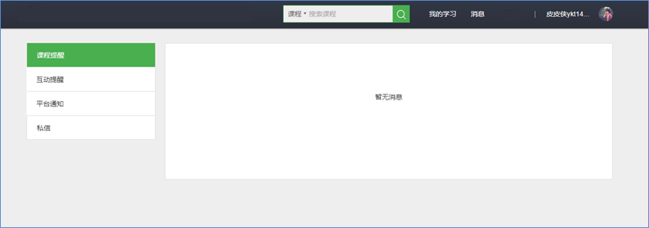
站内信
示例
用于接受公告或是通知

Slide 49
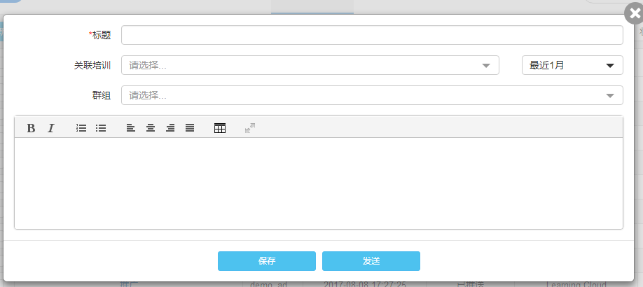
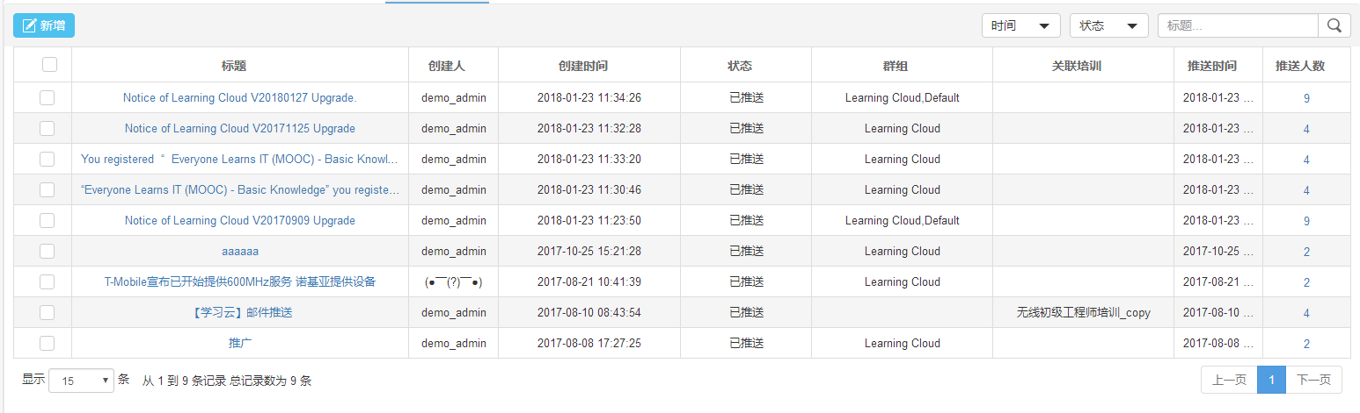
站内信管理
后台用于管理站内信
示例

Slide 50
后台用户中心
角色与权限
系统管理员——可以查看所有数据，属于超级管理员；
企业管理员——只可以管理操作自己的企业；
课程负责人——学习课程的负责人，有权限管理一个培训课程；
学员——只可以学习

Slide 51
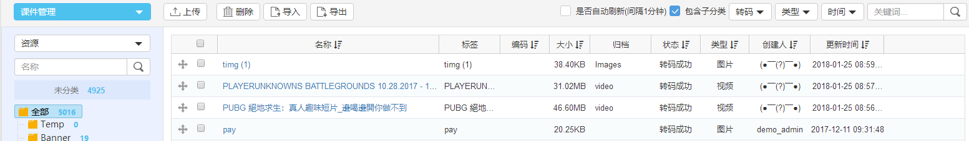
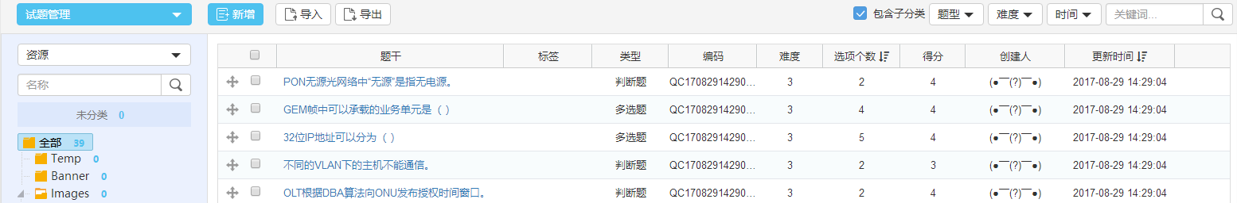
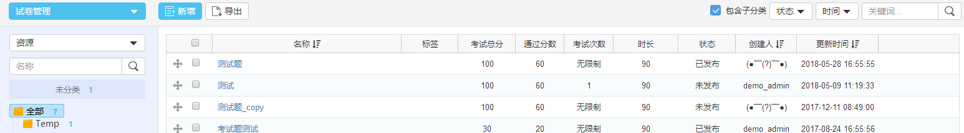
后台资源中心
课件管理,，示例
试题管理，示例
试卷管理，示例

Slide 52
后台报告中心
课程学习报告
学习统计结果，包含如：
课程、活动的名称、开始时间、结束时间、完成人数、报名人数；
学员的学习时长完成进度；
基于部门的学习统计；
考试报告
考试的统计结果：
考试报告：试卷名称、参与人数、通过人数、未通过人数、通过率；
个人报告：学员名字、考试时间、考试次数、考试分数、是否通过；

Slide 53
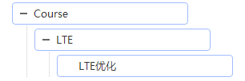
分类管理
设置一下几个内容的分类：
课程分类；
资源分类；
分类将在课程配置与资源管理中起到区分课程与资源的作用；
分类支持三级~6级目录
示例

Slide 54
后续建议
直播
直播可以支持企业内部的会议直播，或是远程企业培训直播；
内容
很多企业学习内容匮乏，后续建议学习中心提供基于合作伙伴的学习内容，如：软技能类的课程，通用类技术的课程，行业内有很多课件供应商可以合作，以营利分成等形式合作；

Slide 55
目录
1
产品现状与行业分析
2
规划方向
3
意见收集

Slide 56
意见收集
你对平台现状的看法？
你认为平台还应该有什么功能或性能要求？
你认为平台未来发展的方向？
你的其他建议？

Slide 57

谢 谢！

